Slide 1
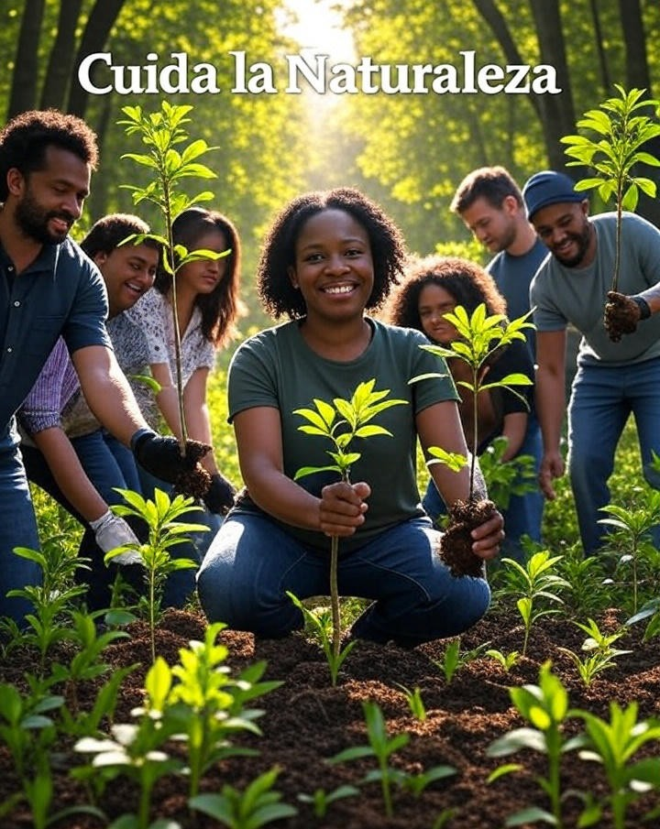
🌳 “El mejor legado que podemos dejar es un mundo habitable para las futuras generaciones.”

